Slide 1
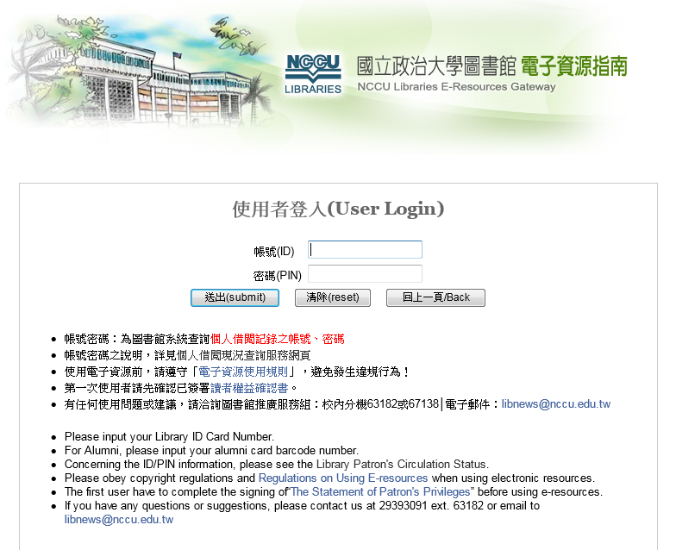
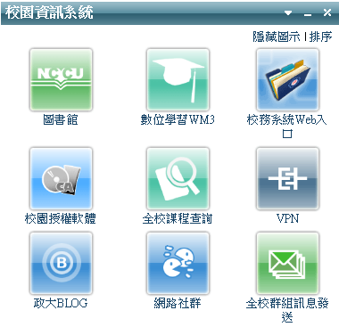
校外連線使用資料庫、電子期刊
原則上電腦與瀏覽器均不須做任何設定，以圖書館帳號密碼登入即可連線。
SSL VPN:由iNCCU登入，適用於無法以帳密登入時或僅限校園內使用的資料庫。
優先

Slide 2
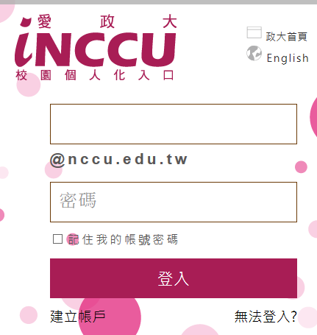
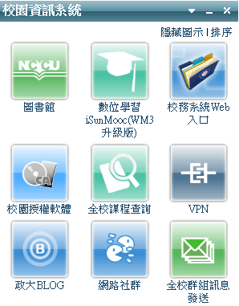
SSL VPN設定

Slide 3
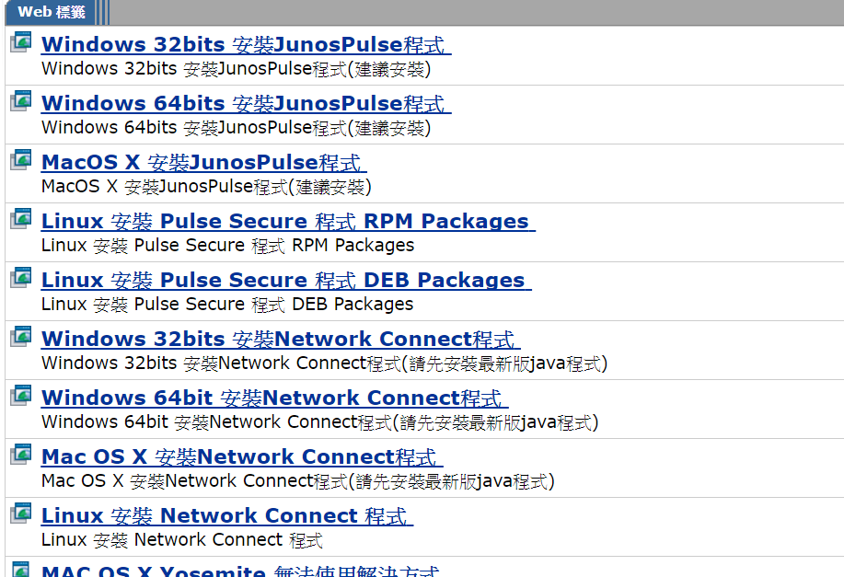
SSL VPN設定
控制台 系統及安全性 系統

Slide 4
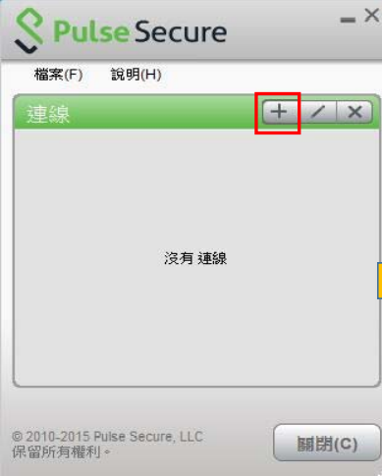
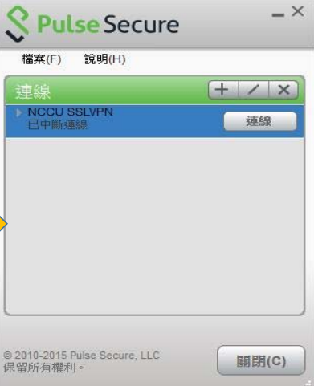
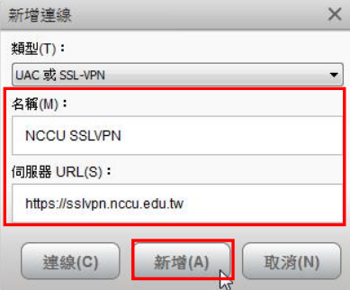
SSL VPN設定
請按「＋」號新增連線
名稱欄請輸入「NCCU SSLVPN」，伺服器 URL 欄位請輸入 「https://sslvpn.nccu.edu.tw/」，之後按下「新增」

Slide 5
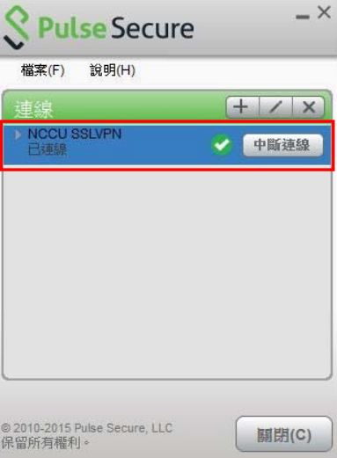
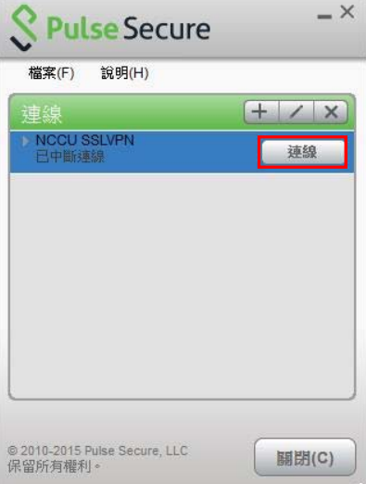
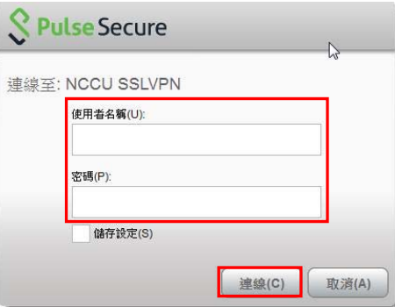
安裝 SSL VPN
按下 NCCU SSLVPN 項目右側的「連線」，系統會自動出現登入頁面，請填入您的政大 帳號及密碼(inccu)，並於填寫完畢後按下「連線」
當此圖出現時，就表示完成 VPN 連線作業
VPN的安裝可以參考電算中心的網頁

